Slide 1
Lecture 9: Support Vector Machine (SVM) Classifier
기계학습개론 박상효

Slide 2
학습목표
핵심용어
Margin
Support Vector
Linear SVM classifier 학습이 어 떠한 원리인지 설명할 수 있음
Nonlinear SVM classifier 학습 이 어떠한 원리인지 설명할 수 있 음
SVM classifier를 코드로 구현하 고 실제 데이터에 적용할 수 있음
Notes:
학습목표 및 핵심용어
핵심용어
Margin(거리, 공간)
Support Vector

Slide 3
Support Vector Machine: Basic
Notes:
SVM : 아주 강력하고 다재다능한 머신러닝 모델임.
Regression, Outlier detection등의 장점이 있음
강력한 부분은, 데이터 사이즈가 small, medium-size이더라도 적절히 분류를 잘 해 줌
Binary classification, 회귀문제에도 적용 가능

Slide 4
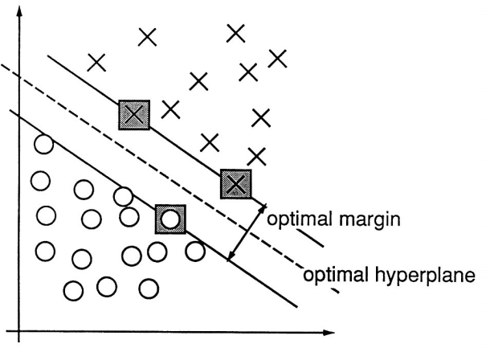
*출처(그림포함) : Cortes and Vapnik, “Support-Vector Network,”
Machine Learning, 1995, http://image.diku.dk/imagecanon/material/cortes_vapnik95.pdf
SVM 핵심
: Support vector
|←→| : Margin
Optimal Hyperplane: “the linear decision function with maximal margin between the vectors of the two classes.”*
For that, what we need is one: support vectors
Notes:
SVM의 핵심
그림과 같이, 2D 상황에서 분리가 가능한 문제가 있을 때(분류 간 거리(Margin)가 있으므로 bias term이 유동성이 있음)
Support vector이란, 진한 네모들을 의미함. 위에 x 2개, 밑에 o 1개가 있음.
직선으로 분류했을 때, x쪽에 가장 근접한 직선과, 반대쪽에 근접한 직선 간 거리를 margin이라고 함
Support vector : 두 그룹을 분리하는 margin을 최대화하는 두 클래스의 데이터셋 값(훈련 데이터의 일부분)
X에서는 두 개의 SV가, O에는 하나의 SV가 있음. 여기서 Margin이란 두 개의 SV를 정했을 때의 거리를 말함.
이 때, 해당 SV사이를 가로지르는 Decision boundary 중 최적의 boundary를 optimal hyperplane이라 함.
Optimal hyperplane : Margin을 최대화하는 linear decision function

Slide 5
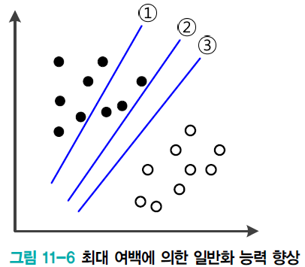
SVM 핵심
Margin을 이용한 일반화 능력 향상 기법
Notes:
두 번째 특징
Margin을 통해 일반화 능력을 향상시킬 수 있다!
-> 왜 Powerful하고 중요한가?
SVM의 정의 자체가 Support vector사이의 Margin을 최대화하는 Optimal hyperplane을 찾는 것이 핵심이었음.
따라서, 왼 쪽과 오른쪽 클래스 모두에게 동일한 거리를 둠으로써, 일반화를 향상시킴(안정성이 보장됨)
-> 새로운 데이터셋에 대해서도 어느 정도 안정적임

Slide 6
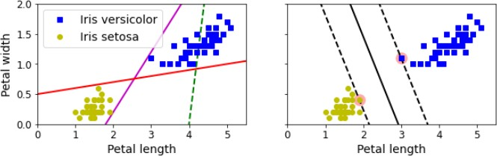
Linear SVM
Example: linearly separable iris dataset
bad example (left), SVM (right)
SVM classifier: fitting the widest possible street between classes.
“large margin classification”
Notes:
Linear SVM
Iris Dataset을 사용한 예시
왼쪽의 경우, 보라색과 빨간색 선 모두 완벽하게 dataset을 분리할 수 있다. 반면에, 초록색은 분류를 제대로 하지 못했음(error이 큼)
문제는, 오차가 아닌 보라색과 빨간색 역시 아슬아슬하게 분류를 수행하고 있으므로, new dataset에 대해 일반화가 부족한 것으로 보인다.
반대로, 오른쪽 그림의 경우 solid line이 오른쪽과 왼쪽을 넉넉히 분리하고 있다. 따라서, 가장 가까운 training instance(Support Vector)들로부터 가장 먼 직선을 그었다고 볼 수 있음(optimal hyperplane)
=> SVM의 핵심 : Large margin classification

Slide 7
Linear SVM
If we add more training instances ‘off the street’,
➔ Can they affect the decision boundary?
Notes:
만약에 새로운 training instance를 집어넣는다면?
-> Decision boundary에 해당 새 데이터가 영향을 줄까? 주지 않는다.
=> 새로운 instance에 대해서도, 해당 instance가 새로운 support vector이 되지 않는 한 boundary에 영향을 주지 않는다.

Slide 8
Linear SVM
가정
Binary linear classifier, d(x) can be represented as linear equation (& vector form) as below:
d(x) = 0 : it splits feature space into two.
1) d(x) > 0
2) d(x) < 0
w : normal vector orthogonal to the hyperplane
b : indicates the location of the hyperplane
Notes:
가정
Binary linear classifier d(x)가 있다고 가정하자.
이 때, n차원에 대해 해당 classifier의 식은 다음과 같이 표현 가능하다.
해당 d(x) = 0일 때, 두 feature space를 가르게 된다. 이후, d(x)가 양수인지 음수인지에 따라 class를 분류하게 된다.
이 때, w는 hyperplane에 수직인 normal vector이며, b는 hyperplane의 위치(y절편)이 된다.

Slide 9
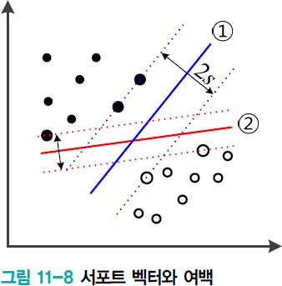
Linear SVM
가정 : linearly separable 가능한 경우
직선의 방향 𝐰𝐰를 정하면 바이어스 𝑏𝑏는 자동으로 정해짐
Notes:
이 때, linearly separable한 경우에는 w를 정하면 bias는 자동으로 정해진다.
어떻게? 1번이라는 직선이 있을 때(decision classifier function), support vector 사이 거리의 중간에 위치하도록 bias를 정하면 됨
분할하는 띠의 넓이를 margin이라고 함
SVM의 목표 : 이 때, 여러 hyperplane이 존재할 수 있는데, 이 중 margin이 가장 큰 hyperplane의 방향 w를 찾는 것

Slide 10


Linear SVM
가정 : linearly separable 가능한 경우
직선의 방향 𝐰𝐰를 정하면 바이어스 𝑏𝑏는 자동으로 정해짐
SVM 목표
➔ Margin이 가장 큰 hyperplane의 방향 w를 찾는 것
hard margin classification
Notes:
SVM의 목표 : 이 때, 여러 hyperplane이 존재할 수 있는데, 이 중 margin이 가장 큰 hyperplane의 방향 w를 찾는 것
Support vector과 hyperplane간의 거리는 아래의 공식을 통해 구할 수 있다. 자세한 풀이는 생략

Slide 11
Linear SVM
가정 : linearly separable 불가능한 경우??
Problem of hard margin classification
1) It only works if the data is linearly separable.
2) It is sensitive to outliers.
Notes:
Linear SVM
Hard-margin classification의 단점
Linearly separable하지 않은 경우에는?
-> hard-margin decision이 불가능함.
Hard-margin decisio이 가능한 경우는 linearly separable한 경우이며, outlier에 민감할 수 밖에 없다.

Slide 12
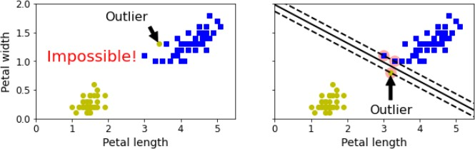
Linear SVM
가정 : linearly separable 불가능한 경우
Notes:
예시 : outlier에 의해 linearly separable하지 않은 경우
-> 직선을 어떻게 그어도 완벽하게 classification이 불가능함.
오른쪽 그림같은 경우, 분류는 가능하지만 margin이 굉장히 줄어들어 SVM의 장점인 일반화 능력을 상실함(Overfitting)

Slide 13
Linear SVM
To avoid these issues, let’s use a more flexible model.
The objective is to find a good balance between keeping the street as large as possible and limiting the margin violations.
➔ called soft margin classification.
Notes:
Hard-margin classification의 문제를 해결하기 위해서는 좀 더 flexible한 모델이 필요함
따라서, margin violation을 어느 정도 허용하는 것(outlier을 조금 포함하더라도 허용)
Soft-margin classification

Slide 14
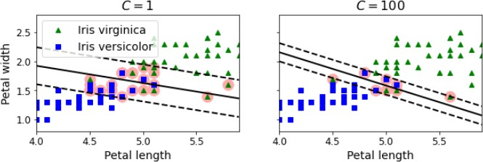
Linear SVM
Soft margin classification can be done with Scikit-Learn by specifying
hyperparameters.
Large margin (left) vs. fewer margin violations (right)
Notes:
Soft-margin classification
SVM을 만들 때, 여러 가지 하이퍼 파라미터가 존재함
하이퍼 파라미터 C를 작은 값으로 설정하면 margin이 넓어진 대신 outlier이 많이 존재하며,
-> 일반화 능력은 좋으나, Training set에서의 정확도는 좀 떨어짐
하이퍼 파라미터 C를 큰 값으로 설정하면 margin이 좁아진 대신 outlier이 비교적 줄어들었다.
=> Training set 기준으로는 좀더 정확할 수 있으나, 일반화 능력은 떨어짐

Slide 15
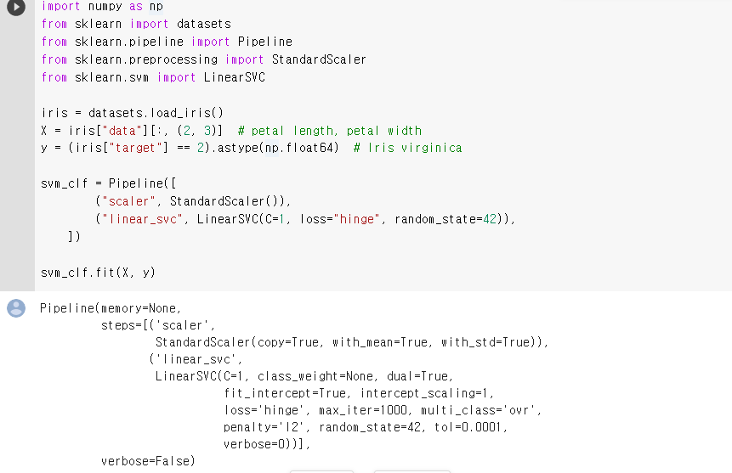
Code
Notes:
Petal length, width로 classification을 수행하는 SVC 예시(c를 통해 soft-margin classification 수행)

Slide 16
Nonlinear SVM Classification
Notes:
대부분의 경우, 실제 많은 케이스에서 Linearly unseparable한 경우가 많음.
이러한 데이터에 대해서는 어떻게 할 것인가?

Slide 17
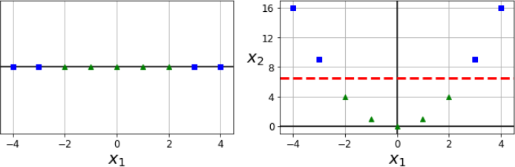
Not linearly separable
One feature: x₁
Notes:
예시 1. X1이라는 Feature에 대해서만 봤을 때, linearly unseparable함.

Slide 18
One feature: x₁ → Add a feature x₂ = (x₁)^{^2}
Adding features to make a dataset linearly separable.
Notes:
X2라는 feature을 추가하였을 때는, linearly separable하게 바뀌었음
-> Adding features to make a dataset linearly separable.
데이터를 바꾼 것이 아니라, 고차원이나 feature을 추가함으로써 결정경계가 보이는 예시

Slide 19
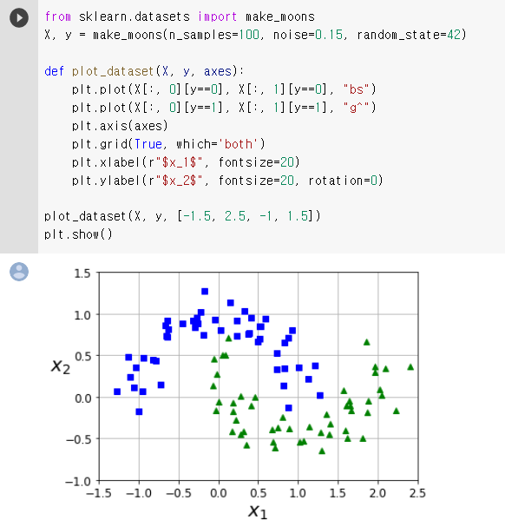
Example
make_moons
Notes:
이러한 아이디어를 코드로 작성하는 예시
Make-moons 데이터의 예시를 보면, linearly unseparable함.
이 때, 다차원으로 변환해주는 작업을 할 것임

Slide 20
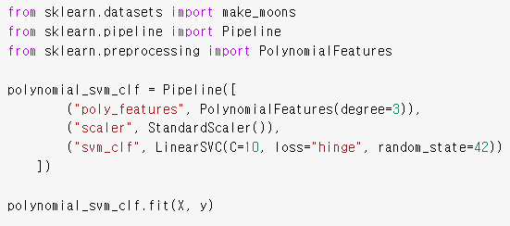
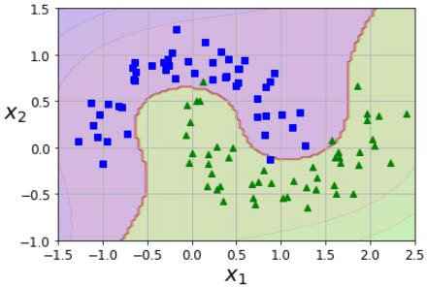
Code
Predict (classify) make_moons using SVM with polynomial feature
Notes:
이를 위해 Polynomial Feature을 추가하였음
SVC는 Linear SVC를 사용하지만, Feature을 polynomial feature이라고 가정하는 것임.
(다항회귀에서도 Polynomial regression을 할 때, linear regression model을 통해 수행하지만 polynomial feature을 추가한 적이 있었음)
고차원이라고 가정하고 feature을 추가하는 방식
-> 고차원에서는 직선이지만, 2차원으로 투영한 결과 곡선과 같이 나타나는 것으로 볼 수 있다.
결과적으로, 3개의 outlier을 제외하고 잘 분류함.

Slide 21
Summary
SVM classifier
Linear SVM
Nonlinear SVM
Margin

Slide 22
참고자료
기 : 기계학습, 오일석, 2017
핸 : 핸즈온머신러닝, 2/E, 2020 (번역)
모 : 모두의 딥러닝, 2/E, 2020
케 : 케라스 창시자에게 배우는…, 2018 (번역)
머 : 머신러닝 도감 그림으로…, 2019 (번역)
파 : Python machine learning, 2/E, 2019 (번역) → “머 신러닝 교과서 with 파이썬, …” 2019
핸5
기11.4
코드+그림 → Colab ver.
https://colab.research.google.com/github/ageron/handson- ml2/blob/master/05_support_vector_machines.ipynb#scrollTo=6R3fFwN
-sQa4

Slide 23
In the next lecture…
5th week 2nd session (Lecture 10) ← 추석
Kernel trick with SVM
No quiz
6th week 1st session (Lecture 11)
Dimensionality Reduction
Projection, Manifold learning, PCA

Slide 24
과제 #2: iris moons classification
Run classifiers to classify noised moons dataset
Logistic Regression
Stochastic Gradient Descent
Decision Tree
Random Forest
Support Vector Machine (linear / nonlinear)
Total Ensemble
Voting
Bagging
Boosting (AdaBoost, Gradient Boosting)
1) Make a stacking classifier better than others
2) Improve nonlinear SVM to be the best

Slide 25
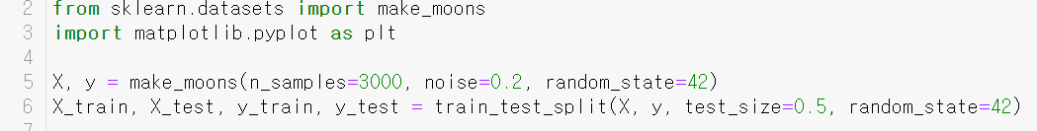
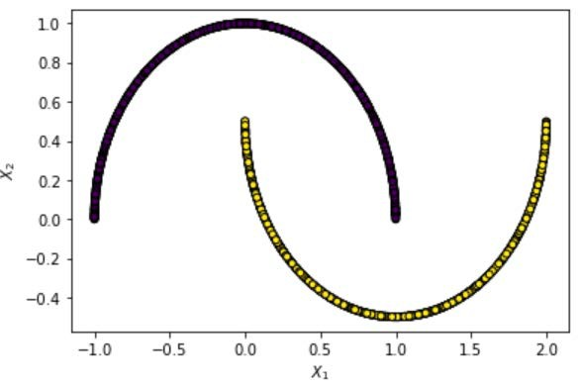
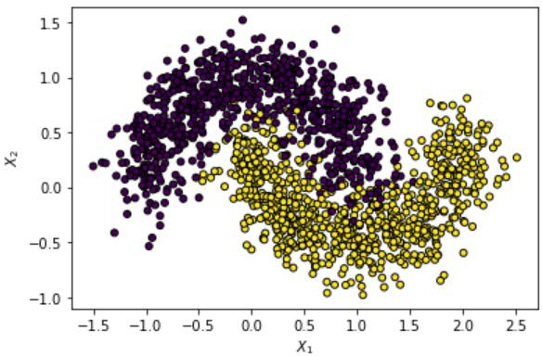
과제 #2 (설명)
What is ‘make_moons’?
Left: w/o noise,
Right: w/ noise

Slide 26
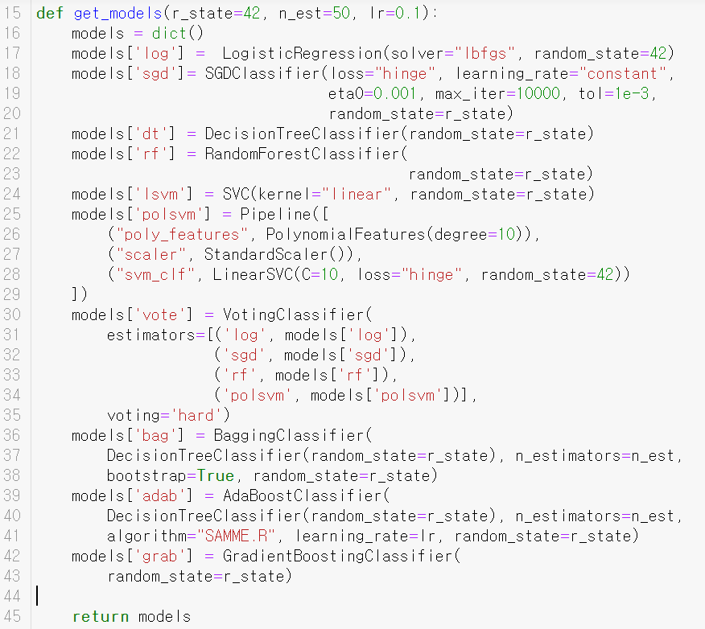
과제 #2 (설명)
Code
get_models()

Slide 27
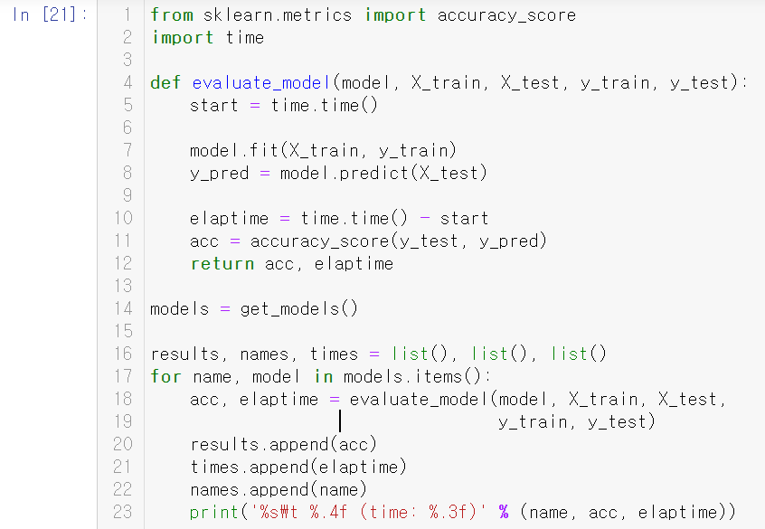
과제 #2 (설명)
Code
evaluate_model()

Slide 28
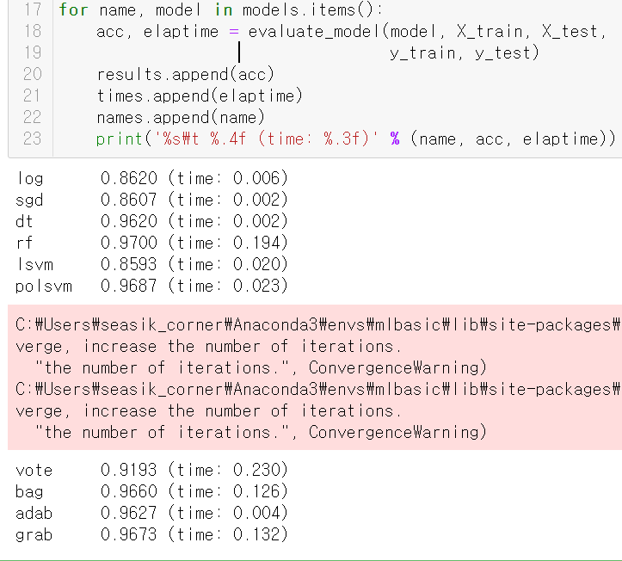
과제 #2 (설명)
Result

Slide 29
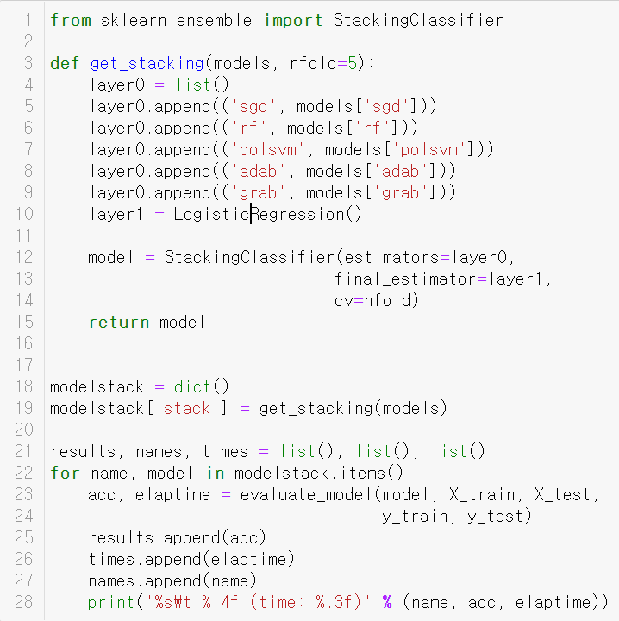

과제 #2 (설명)
Stacking

Slide 30
과제 #2: moons classification
1) Make a stacking classifier better than others
Capture the code of get_stacking()
Compare its result with others
2) Improve nonlinear SVM to be the best
Capture the code of get_models()
Compare its result with others
3) Report which classifier has the highest complexity
Measure all times of classifiers and find which is the worst case
Make one code that can show the entire modification and results mentioned above.
Thus, in your submission via LMS, there must be two files:
1) Report (in MS or PDF format only)
2) Python code (notebook preferred, but not required)

Slide 31
과제 #2 (주의)
NOTE:
Do not change other parameters
Except that of LinearSVC

Slide 32
과제 #2 (주의)
NOTE:
Do not change other parameters
Except that of LinearSVC
Except ‘VotingClassifier’
Though not recommended

Slide 33
과제 #2 (주의)
NOTE:
Do not change other parameters
But add or remove models

Slide 34
과제 #2 (주의)
주의사항과 요구사항을 100% 충족할 경우에만 본 과제 만점처리
주의사항을 지키지 않을 경우 등 충족불가한 요소가 있을 경우, 최대 50%의 점수만 할 당함
기한 : ~10.13 화
제출방법 : LMS 內 ‘과제’ 메뉴에서 첨부파일로서 제출
기타
예제 소스코드/노트북파일은 LMS內 ‘과제’ 메뉴에서 다운받을 것
“Assign2_compareClassifiers_example.py” 등

